Slide 1


Διοίκηση Ολικής Ποιότητας &
Επιχειρηματική Αριστεία
Ευάγγελος Ψωμάς
Καθηγητής

Slide 2
Το νέο μοντέλο του EFQM 2020 και η σημασία του για επιχειρήσεις και οργανισμούς
EFQM 2020, RADAR,
Επίπεδα πιστοποίησης

Slide 3
Εισαγωγή στο EFQM
Το EFQM είναι ένα πλαίσιο επιχειρησιακής αριστείας.
Σκοπός: προσφέρει βοήθεια στους οργανισμούς να δημιουργήσουν βιώσιμη αξία και εξαιρετικά αποτελέσματα.
Χρήση: Αναλύει στρατηγική, διαδικασίες, ανάπτυξη και αποτελέσματα.
Προσφέρει μέθοδο αυτοαξιολόγησης και βελτίωσης.

Slide 4
Σκοπός και Στρατηγική
Καθορίζει πώς η στρατηγική οδηγεί σε εξαιρετικά αποτελέσματα.
Επικεντρώνεται σε: όραμα, αποστολή, στρατηγικούς στόχους.
Επισημαίνει τη σύνδεση της στρατηγικής με τις λειτουργίες του οργανισμού.

Slide 5
Διαχείριση ενδιαφερόμενων μερών (Stakeholders)
Αναγνώριση κύριων ενδιαφερόμενων μερών: πελάτες, εργαζόμενοι, επενδυτές, κοινωνία.
Προσδιορισμός αναγκών και προσδοκιών.
Σύνδεση στρατηγικής με αξία για τα ενδιαφερόμενα μέρη.

Slide 6
Οργανωτική Δομή και Διακυβέρνηση
Περιγραφή διοικητικής δομής και κουλτούρας.
Μοντέλο λήψης αποφάσεων και ροή πληροφοριών.
Συνάφεια με στρατηγικούς στόχους και βελτίωση διαδικασιών.

Slide 7
Διαχείριση Διαδικασιών
Ανάλυση βασικών διαδικασιών και λειτουργιών.
Προσδιορισμός κρίσιμων παραγόντων επιτυχίας.
Συσχέτιση με στρατηγική και ενδιαφερόμενα μέρη.

Slide 8
Δημιουργία και Διαχείριση Αξίας
Πώς οι διαδικασίες οδηγούν στη δημιουργία βιώσιμης αξίας.
Προσδιορισμός μετρήσιμων αποτελεσμάτων.
Εστίαση σε καινοτομία και βελτίωση.

Slide 9
Συνεχής Βελτίωση και Καινοτομία
Προώθηση κουλτούρας μάθησης και βελτίωσης.
Εφαρμογή καινοτόμων πρακτικών.
Ανάλυση αποτελεσμάτων και ανατροφοδότηση για μάθηση.

Slide 10
Το Μοντέλο EFQM 2020
1️⃣ Direction – Γιατί;
“Why” does this organisation exist? What Purpose does it fulfil? Why this particular Strategy?
Στρατηγική και Όραμα: Καθορισμός σκοπού, αξιών και στρατηγικής για δημιουργία αξίας
Ηγεσία: Ανάπτυξη ηγετικών ικανοτήτων και ενίσχυση οργανωσιακής κουλτούρας
2️⃣ Execution – Πώς;
“How” does it intend to deliver on its Purpose and its Strategy?
Υλοποίηση Στρατηγικής: Οργάνωση διαδικασιών και καινοτομίας
Συμμετοχή Ενδιαφερομένων: Συνεργασία με πελάτες, εργαζόμενους, προμηθευτές και κοινωνία
3️⃣ Results – Τι;
“What” has it actually achieved to date? “What” does it intend to achieve tomorrow?
Αποτελέσματα: Επίδοση σε επίπεδο ανθρώπων, πελατών, κοινωνίας και επιχειρηματικά αποτελέσματα.

Slide 11
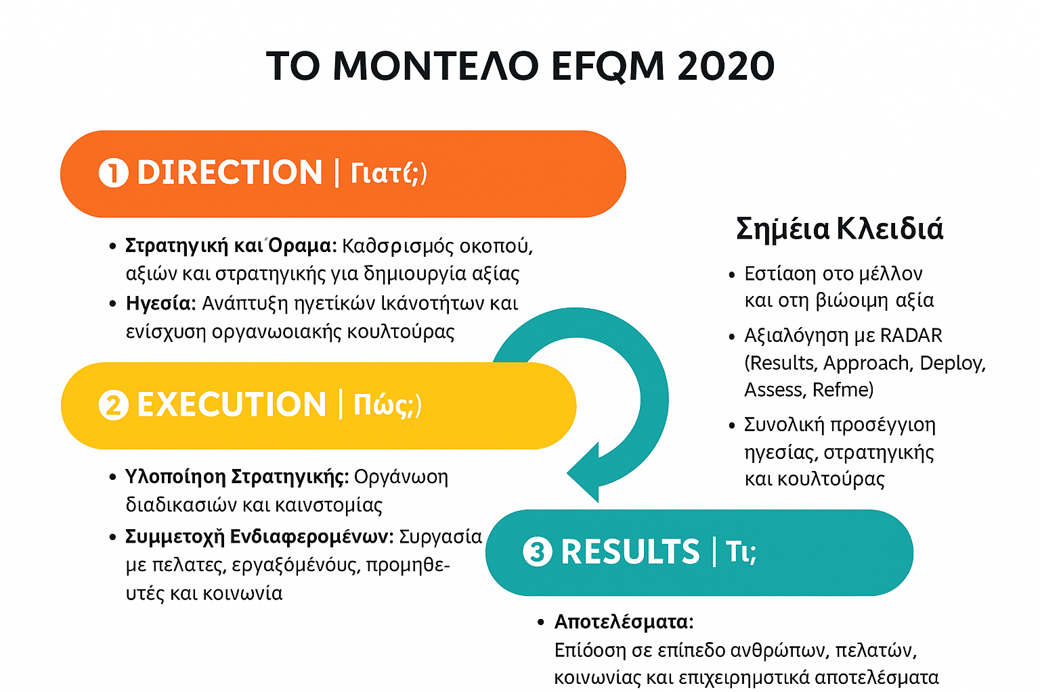

Slide 12
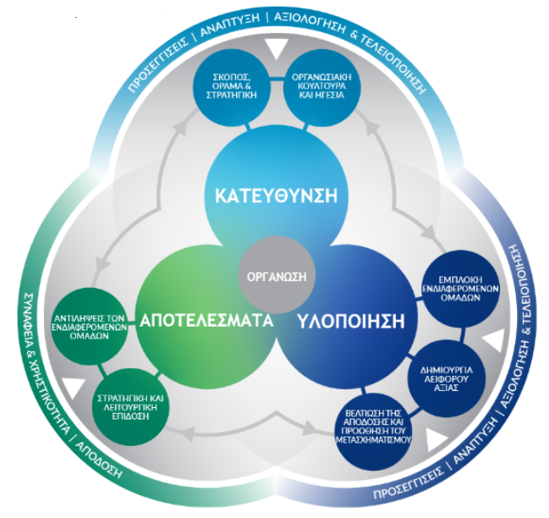
Το Μοντέλο EFQM 2020

Slide 13
The EFQM Model - Criteria
Direction
Criterion 1: Purpose, Vision & Strategy
Criterion 2: Organisational Culture & Leadership
Execution
Criterion 3: Engaging Stakeholders
Criterion 4: Creating Sustainable Value
Criterion 5: Driving Performance & Transformation
Results
Criterion 6: Stakeholder Perceptions
Criterion 7: Strategic & Operational Performance

Slide 14
The EFQM Model - Criteria
Direction
Criterion 1: Purpose, Vision & Strategy
Sub-criteria
1.1 Define Purpose & Vision
1.2 Identify & Understand Stakeholders Needs
1.3 Understand the Ecosystem, own Capabilities & Major Challenges
1.4 Develop Strategy
1.5 Design & Implement a Governance & Performance Management System

Slide 15
The EFQM Model - Criteria
Direction
Criterion 2: Organisational Culture & Leadership
Sub-criteria
2.1 Steer the Organisation’s Culture & Nurture Values
2.2 Create the Conditions for Realising Change
2.3 Enable Creativity & Innovation
2.4 Unite Behind & Engage in Purpose, Vision & Strategy

Slide 16
The EFQM Model - Criteria
Execution
Criterion 3: Engaging Stakeholders
Sub-criteria
3.1 Customers: Build Sustainable Relationships
3.2 People: Attract, Engage, Develop & Retain
3.3 Business & Governing Stakeholders – Secure & Sustain Ongoing Support
3.4 Society: Contribute to Development, Well-Being & Prosperity
3.5 Partners & Suppliers: Build Relationships & Ensure Support for Creating Sustainable Value

Slide 17
The EFQM Model - Criteria
Execution
Criterion 4: Creating Sustainable Value
Sub-criteria
4.1 Design the Value & How it is Created
4.2 Communicate & Sell the Value
4.3 Deliver the Value
4.4 Define & Implement the Overall Experience

Slide 18
The EFQM Model - Criteria
Execution
Criterion 5: Driving Performance & Transformation
Sub-criteria
5.1 Drive Performance & Manage Risk
5.2 Transform the Organisation for the Future
5.3 Drive Innovation & Utilise Technology
5.4 Leverage Data, Information & Knowledge
5.5 Manage Assets & Resources

Slide 19
The EFQM Model - Criteria
Results
Criterion 6: Stakeholder Perceptions
Sub-criteria: could include, but are not listed in any priority order or limited to:
6.1 Customer Perception Results
6.2 People Perception Results
6.3 Business & Governing Stakeholders Perception Results
6.4 Society Perception Results
6.5 Partners & Suppliers Perception Results

Slide 20
The EFQM Model - Criteria
Results
Criterion 7: Strategic & Operational Performance
Sub-criteria: Strategic and Operational Performance indicators, could include, but are not limited to:
7.1 Achievements in delivering its Purpose and Creating Sustainable Value
7.2 Financial Performance
7.3 Fulfilment of Key Stakeholders Expectations
7.4 Achievement of Strategic Objectives
7.5 Achievements in Driving Performance
7.6Achievements in Driving Transformation
7.7 Predictive Measures for the Future.

Slide 21
Επίπεδα Πιστοποίησης EFQM
1ο στάδιο: Validated by EFQM – επικύρωση και ανατροφοδότηση.
2ο στάδιο: Qualified by EFQM – βαθύτερη ανάλυση και βαθμολογία ωριμότητας.
3ο στάδιο: Certified by EFQM – αξιολόγηση σε διεθνές επίπεδο με αστέρια.
4ο στάδιο: EFQM Global Award – αναγνώριση κορυφαίων οργανισμών

Slide 22
Στόχοι των πιστοποιήσεων
Παρακολούθηση προόδου οργανισμών.
Βελτίωση στρατηγικής και διαδικασιών.
Διεθνής αναγνώριση και μάθηση από βέλτιστες πρακτικές

Slide 23
Διαδικασία πιστοποίησης
1ου επιπέδου
Υποβολή αίτησης και ανάθεση επικυρωτή.
Εισαγωγή επικυρωτή στον οργανισμό.
Σύνταξη και υποβολή σχεδίου δράσης (3 σχέδια βελτίωσης).
Παρακολούθηση εφαρμογής και τελική επίσκεψη επικύρωσης.

Slide 24
Στάδιο Δημιουργίας Σχεδίου Δράσης (Μέρος Α)
Βασικά στοιχεία οργανισμού: επωνυμία, διεύθυνση, επικοινωνία.
Προγραμματισμός επίσκεψης, λειτουργία, στρατηγική, προκλήσεις.
Στοιχεία αγοράς, πελατολόγιο, λειτουργίες, εταίροι, προμηθευτές.
Διοικητική δομή, αξίες, κουλτούρα, διαδικασίες λήψης αποφάσεων.

Slide 25
Στάδιο Δημιουργίας Σχεδίου Δράσης (Μέρος Β)
Διενέργεια αυτοαξιολόγησης, μέθοδος, διδάγματα.
Αποτελέσματα αυτοαξιολόγησης: δυνάμεις και ευκαιρίες βελτίωσης.
Ιεράρχηση βελτιώσεων, επιλογή τριών βασικών δράσεων.

Slide 26
Στάδιο Δημιουργίας Σχεδίου Δράσης (Μέρος Γ)
Περιγραφή επιθυμητού αποτελέσματος: στόχος, σημασία, μέτρηση.
Περιγραφή προσέγγισης: πρόβλημα, εντοπισμός, σχεδιασμός δράσης, αιτιολόγηση.
Περιγραφή ανάπτυξης: εφαρμογή, τοποθεσία, υπεύθυνοι.
Περιγραφή αξιολόγησης & βελτίωσης: παρακολούθηση προόδου, μάθηση, διορθωτικά μέτρα.

Slide 27
Διαγνωστικό εργαλείο RADAR (EFQM)
Εισαγωγή στο RADAR
RADAR: Διαγνωστικό εργαλείο EFQM για βελτίωση διαδικασιών και αποτελεσμάτων.
Λογική: Καθορισμός στόχων, εφαρμογή προσεγγίσεων, ανάπτυξη, αξιολόγηση & βελτίωση.

Slide 28
Στοιχεία RADAR
Results (R): Αποτελέσματα – τι επιτυγχάνει ο οργανισμός.
Approach (A): Προσέγγιση – τι θα κάνει και πώς.
Development (D): Ανάπτυξη – πώς εφαρμόζεται η προσέγγιση.
Assessment and Refinement (AR): Αξιολόγηση & Τελειοποίηση – βελτίωση και μάθηση.

Slide 29
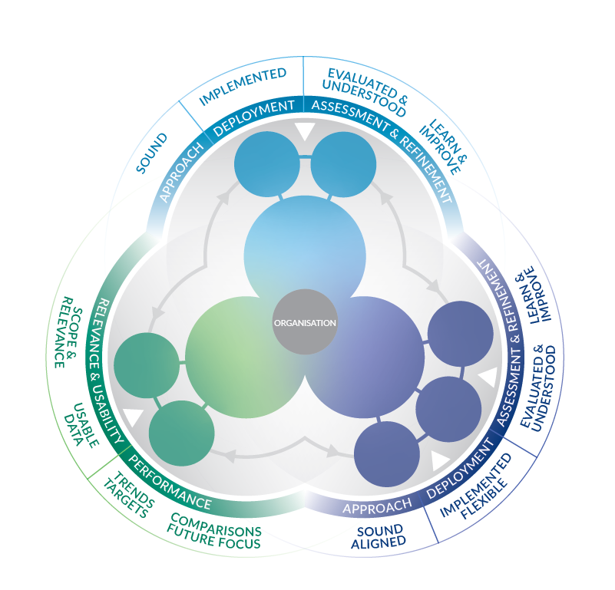
The EFQM Diagnostic Tool: RADAR

Slide 30
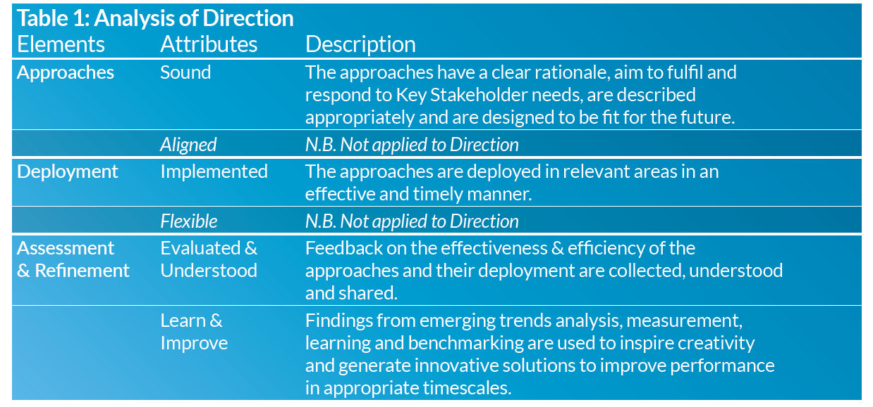
Table 1 is used to support the analysis of the approaches within Criterion 1 (Purpose, Vision & Strategy) and Criterion 2 (Organisational Culture & Leadership).

Slide 31
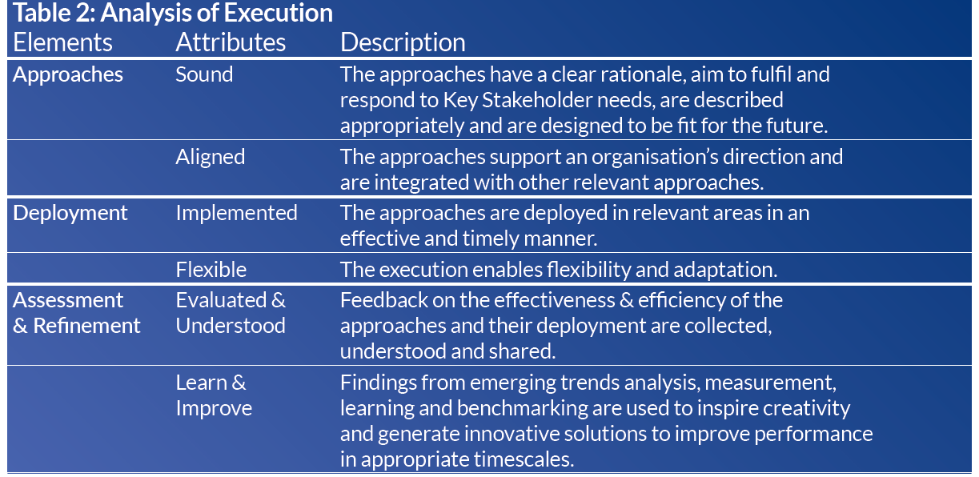
Table 2 is used to support the analysis of the approaches within Criterion 3 (Engaging Stakeholders), Criterion 4 (Creating Sustainable Value) and Criterion 5 (Driving Performance & Transformation).

Slide 32
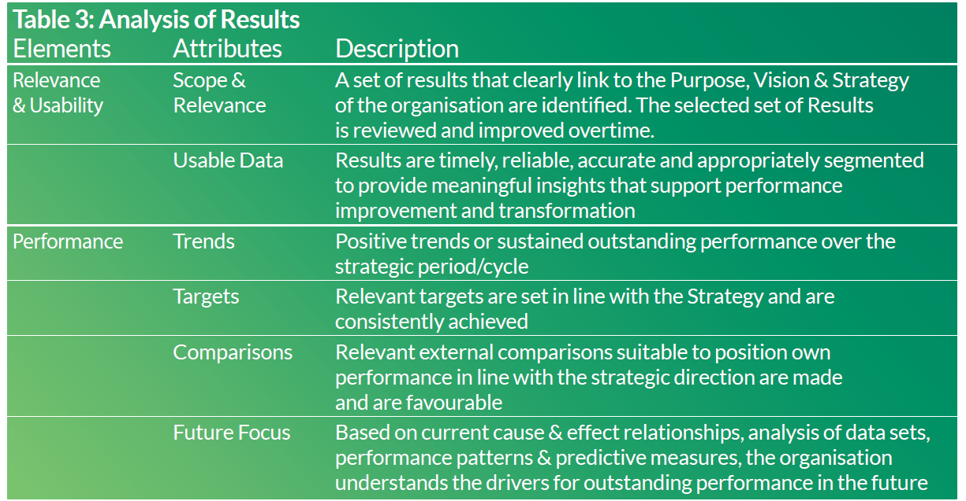
The RADAR Results Table 3 is used to support the analysis of Criterion 6 (Stakeholder Perceptions) and Criterion 7 (Strategic & Operational Performance).

Slide 33
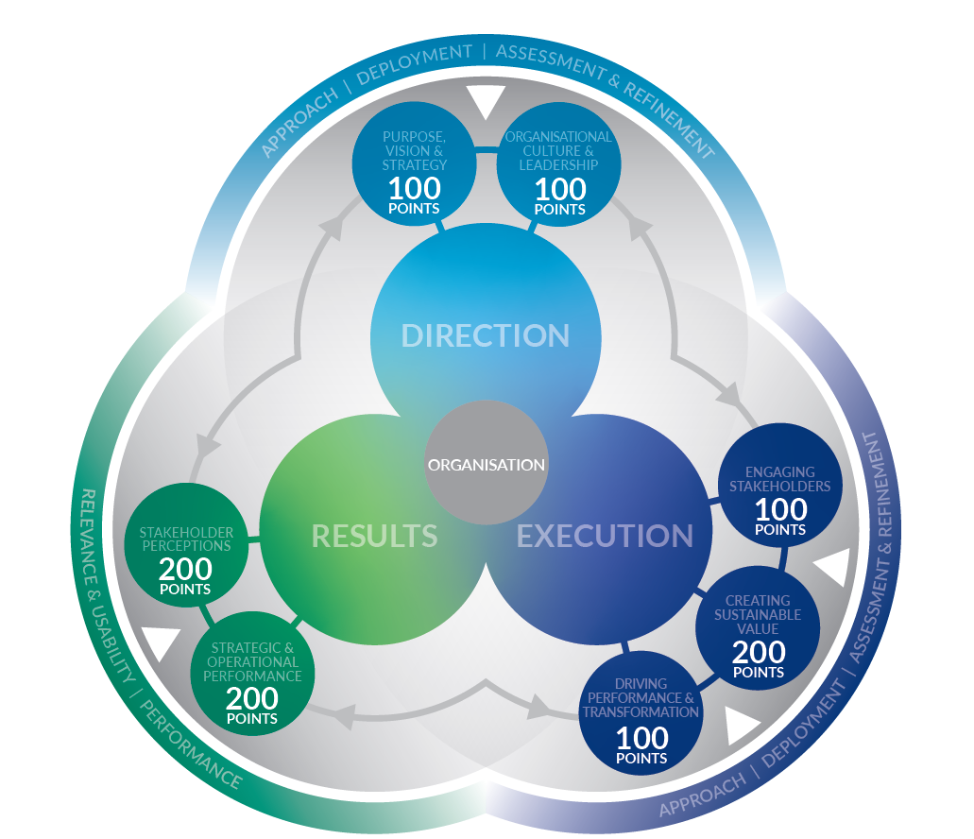
Scoring using the
RADAR
Matrix Charts
Organisations applying for recognition when assessed against the EFQM Model are scored out of 1000 points. The 1000 points are divided across the seven criteria as illustrated in the graphic.

Slide 34
Scoring using the RADAR Matrix Charts
In Direction & Execution, each Criterion part is allocated equal weight within that Criterion. For example:
• Each of the five parts of the Criterion 1: Purpose, Vision & Strategy contributes 20% of the 100 points allocated to Criterion 1
a. 1.1 = 20 points
b. 1.2 = 20 points
c. 1.3 = 20 points
d. 1.4 = 20 points
e. 1.5 = 20 points
• Each of the four parts of the Criterion 4: Creating Sustainable Value contributes 25% of the 200 points allocated to Criterion 4
a. 4.1 = 50 points
b. 4.2 = 50 points
c. 4.3 = 50 points
d. 4.4 = 50 points

Slide 35
Οφέλη από RADAR
Ολοκληρωμένη εικόνα επιδόσεων οργανισμού.
Ανάδειξη ισχυρών σημείων και περιοχών βελτίωσης.
Υποστήριξη στρατηγικής λήψης αποφάσεων και καινοτομίας.

Slide 36
EFQM Βραβεία Αριστείας
Αεροπορικές μεταφορές - Σιδηροδρομικές μεταβιβάσεις - Ακτοπλοϊκές μεταβιβάσεις: Interjet Αεροπορικές & Τουριστικές Επιχειρήσεις Α.Ε. • Lamda Flisvos Marina S.A. • Norstar Enterprises, Τοurism & Trade S.A. • Αττικό Μετρό Εταιρεία Λειτουργίας Α.Ε. (Διεύθυνση Τροχαίου Υλικού, Υπηρεσίες Συμβάσεων, Προμηθειών & Ανεφοδιασμού) • Διεθνής Αερολιμένας Αθηνών (Corporate Services Division)
Ασφαλιστικές: Metrolife - Εμπορική Α.Ε.Α.Ε.Ζ. • Αγροτική Ασφαλιστική Α.Ε. • Ασφαλιστική Εταιρεία Laiki Cyprialife • Εθνική Ασφαλιστική A.Ε.Ε.Γ.Α. • Όμιλος Interamerican (Client Service Division)
Βιομηχανία (είδη διατροφής): McCain Hellas Ltd. • Unilever Hellas A.E.B.E. (Algida) • Γαία Τρόφιμα Α.Β.Ε.Ε., • ΕΛΓΕΚΑ Α.Ε. • Ιωνική Σφολιάτα Α.Ε. • Κουφετοποϊία Χατζηγιαννάκη Α.Ε. • Mελισσοκομική Εταιρεία Αττική – Αλέξανδρος Πίττας Α.Ε.Β.Ε.

Slide 37
EFQM Βραβεία Αριστείας
Βιομηχανία προϊόντων μη μεταλλικών ορυκτών / Βιομηχανικές Εφαρμογές / Τεχνικές Οικοδομικές: Pieralisi Hellas A.E. • Άκτωρ Α.Τ.Ε. • Δομοτεχνική Α.Ε. • Μάρμαρα Θάσου
Βιομηχανία, ηλεκτρονικά και ηλεκτρικός εξοπλισμός: Olympia Electronics S.A. Εκπαιδευτικοί Οργανισμοί: ECDL Hellas A.E. • European University Cyprus • Intercollege • Peoplecert A.E. • ΑΚΜΗ Ανώνυμη Εκπαιδευτική Εταιρία • Εκπαιδευτήρια Δούκα Α.Ε. • Ελληνοαμερικανικό Εκπαιδευτικό Ίδρυμα Κολλέγιο Αθηνών – Κολλέγιο Ψυχικού • Νέα Γενιά Ζηρίδη
Εμπόριο (Η/Υ - μηχανές γραφείου) - Πληροφορική: Dell Computer Hellas • Deskot Solutions IKE • GAIA Επιχειρείν • Info-Quest A.E. • Printec Group

